Slide 1
Daily

Slide 2
Que he realizado?
estudiar de jasmine, y karma. comenzar a estudiar sobre elasticsearch.

Slide 3
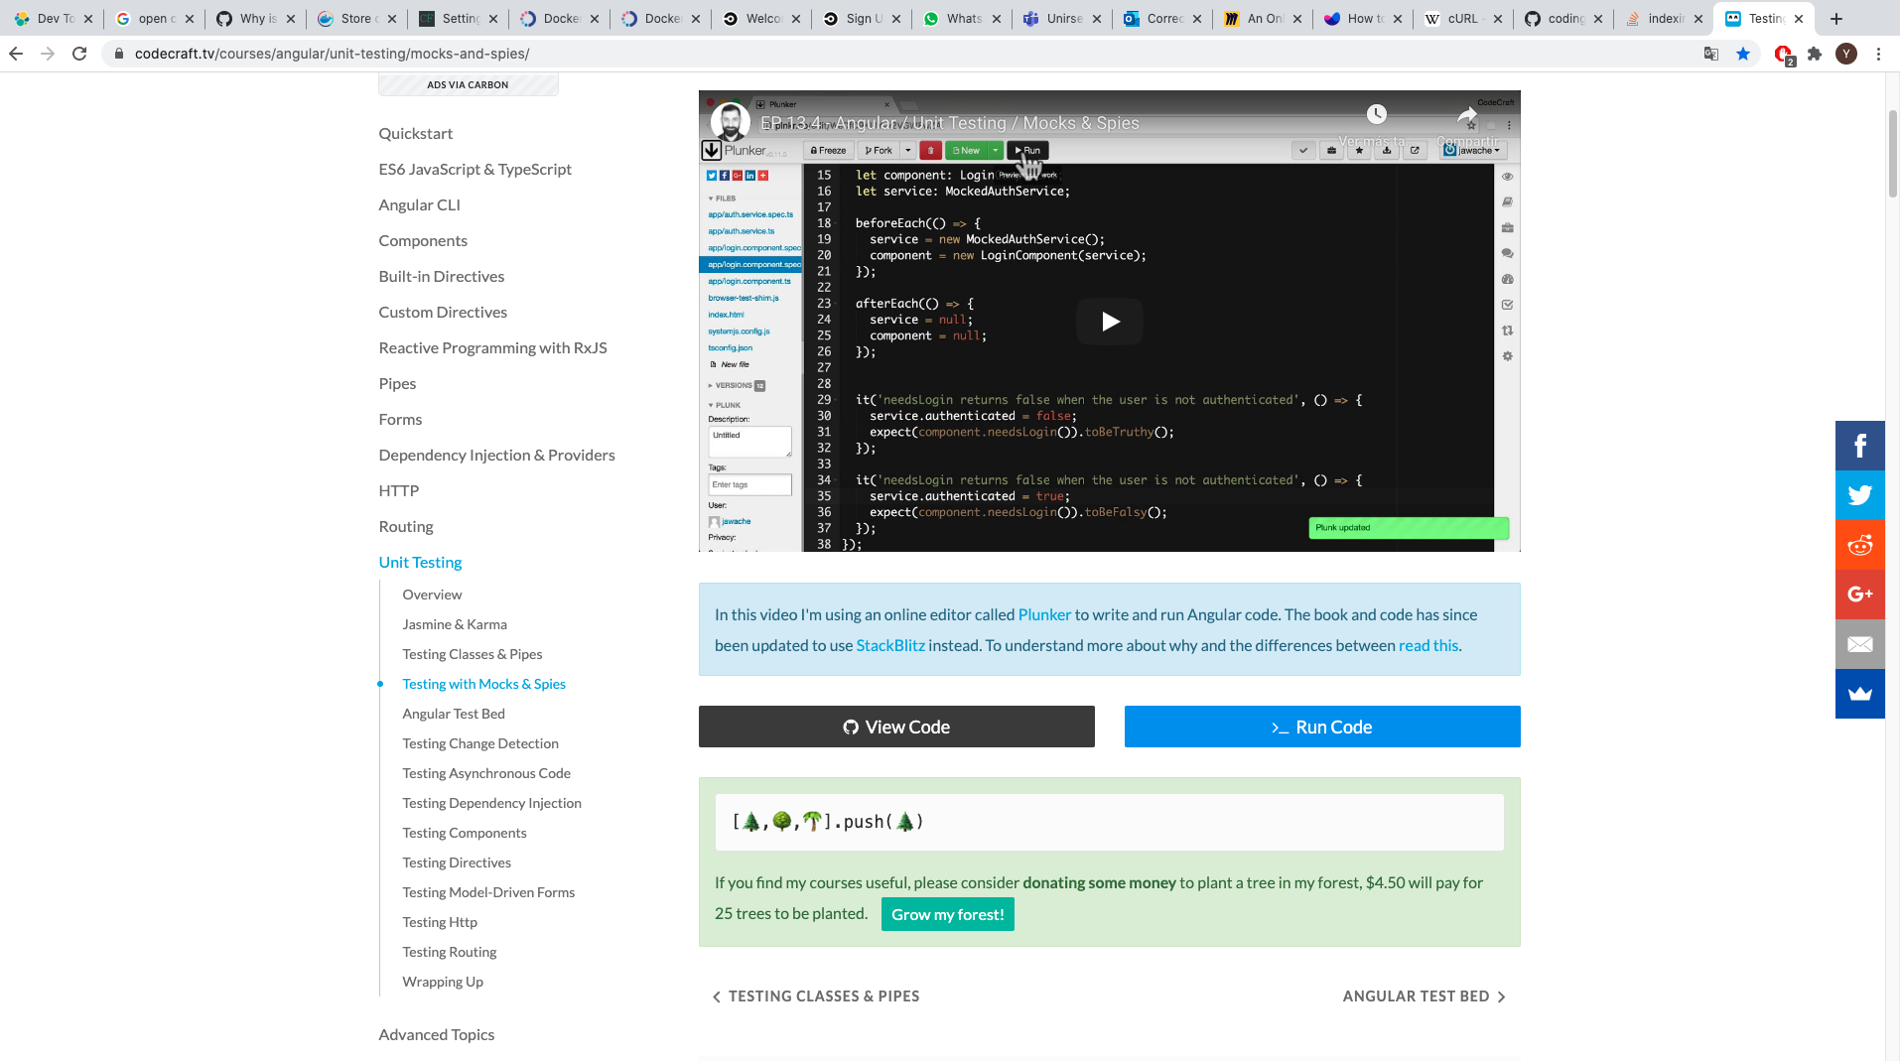

Slide 4
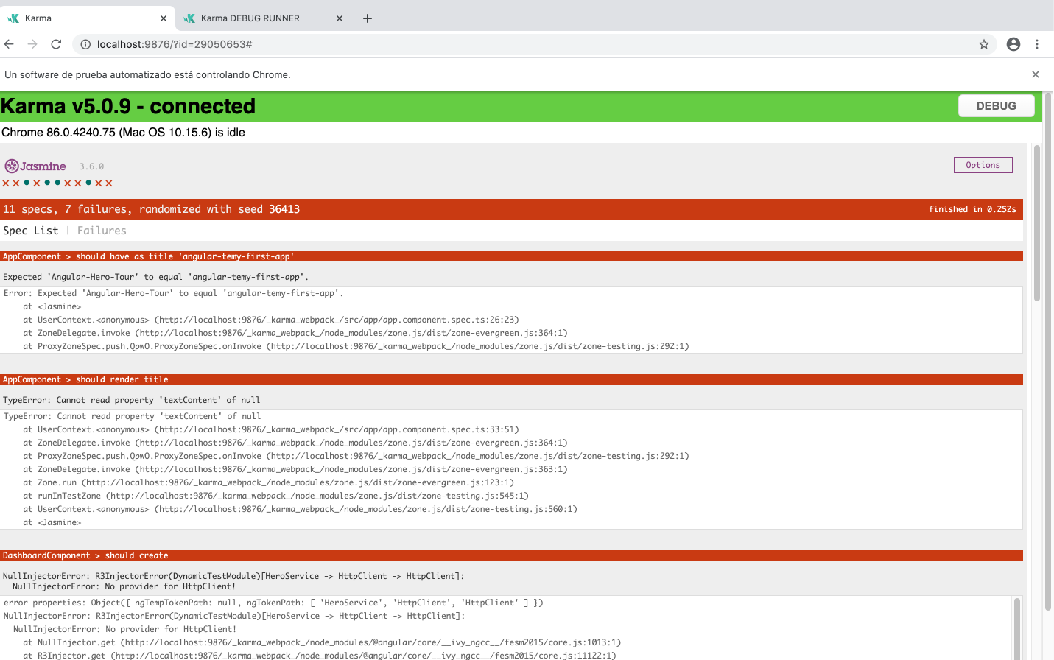

Slide 5
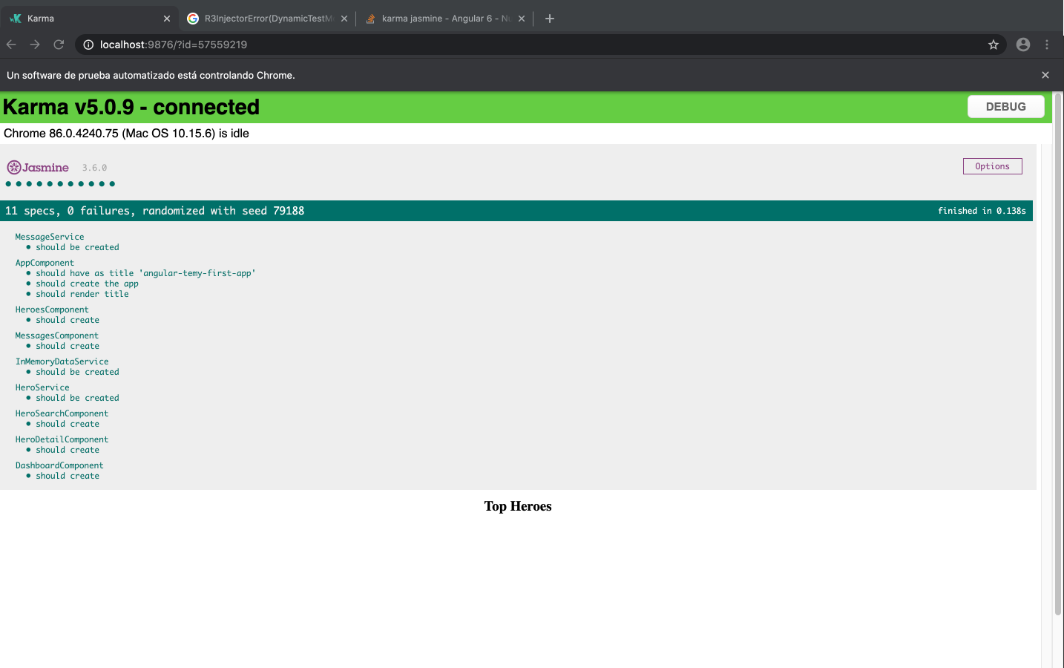

Slide 6
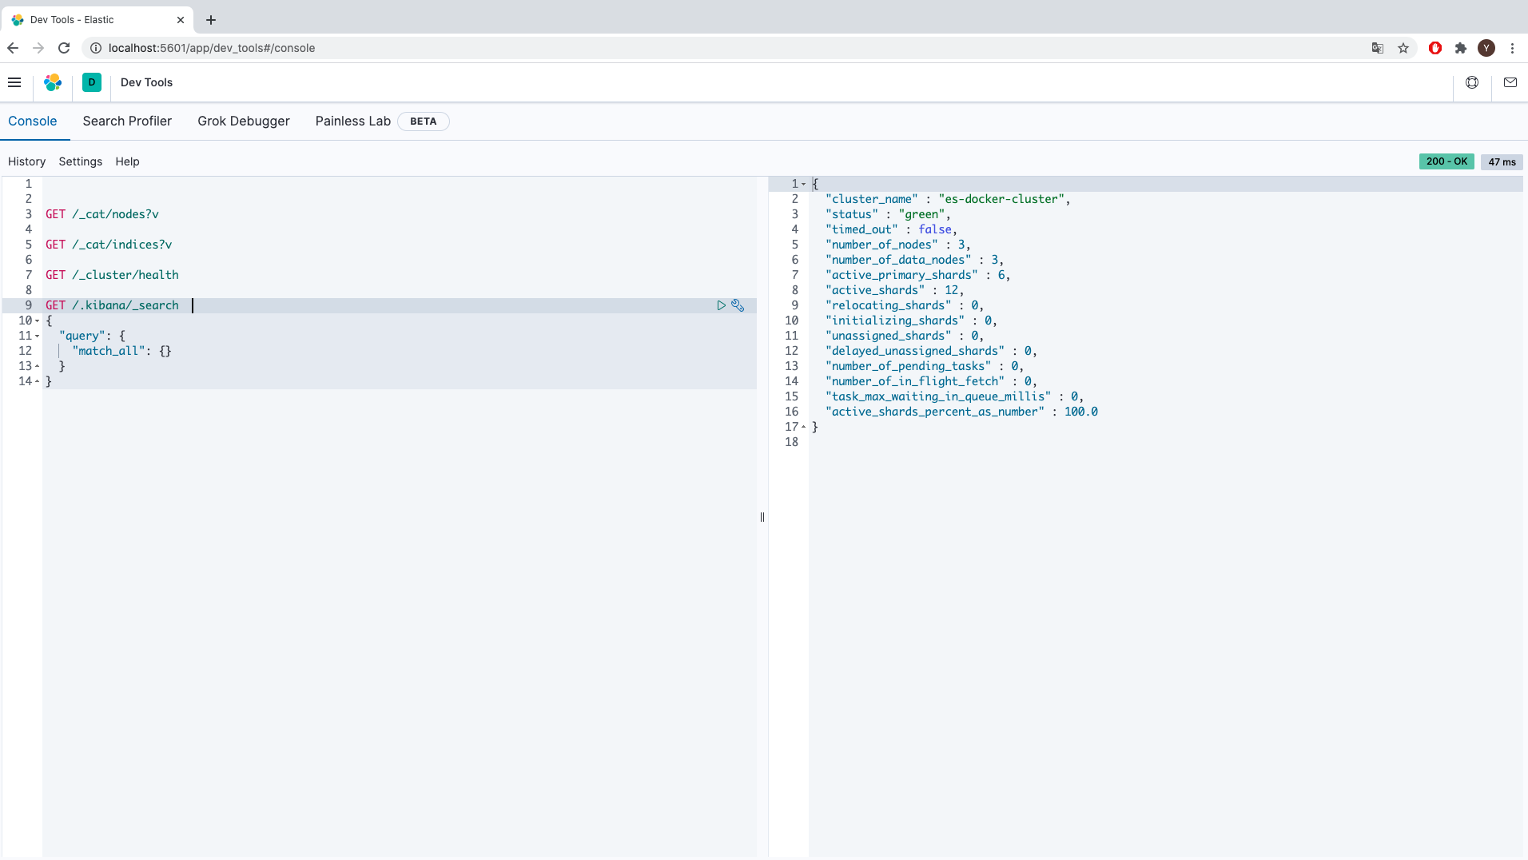

Slide 7
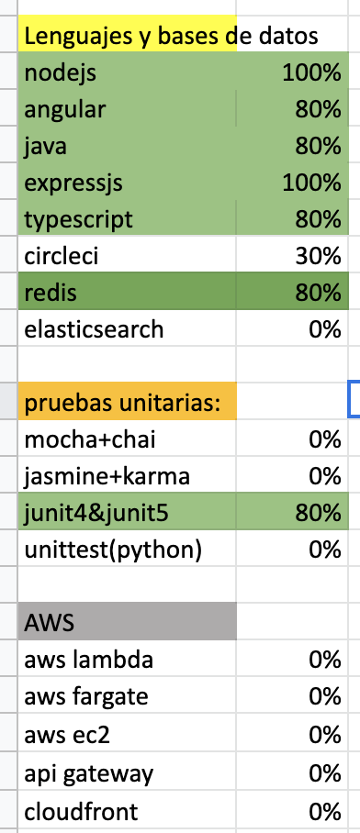
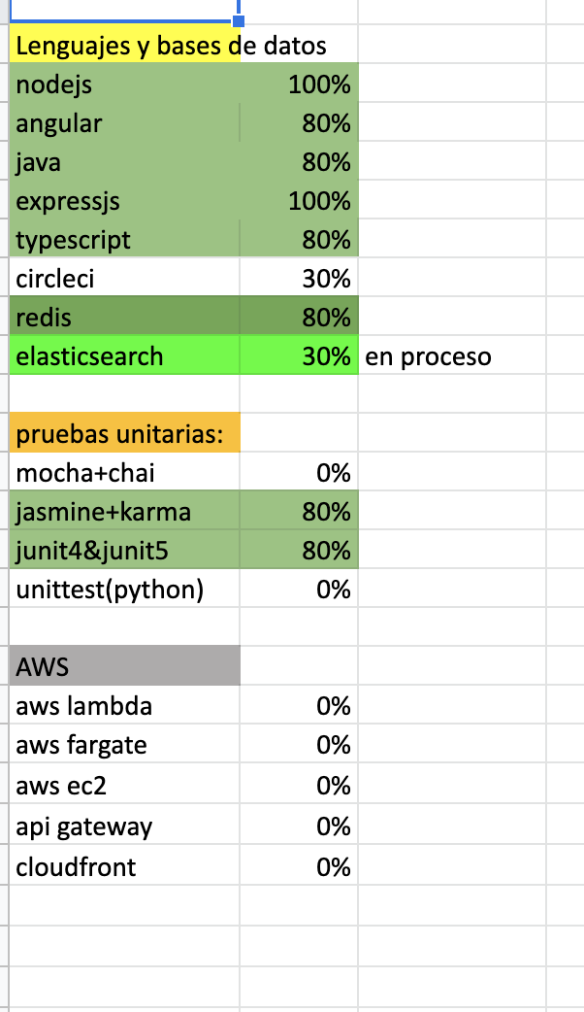
Antes….después

Slide 8
¿Qué impedimentos tuve?
Por el momento ninguno

Slide 9
Que realizare el día de hoy
estoy estudiando sobre

